Slide 1
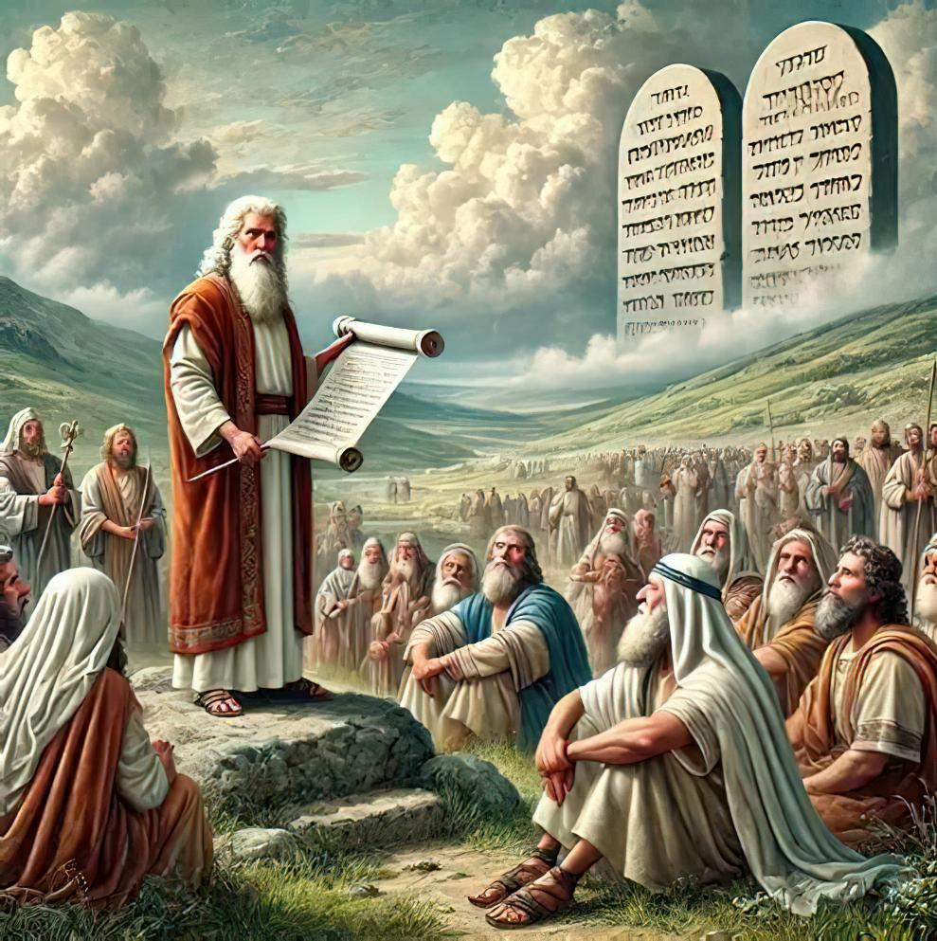
الولاء المطلق: العبادة في ساحة المعركة
الدرس 7 ليوم 15 نوفمبر 2025

Slide 2
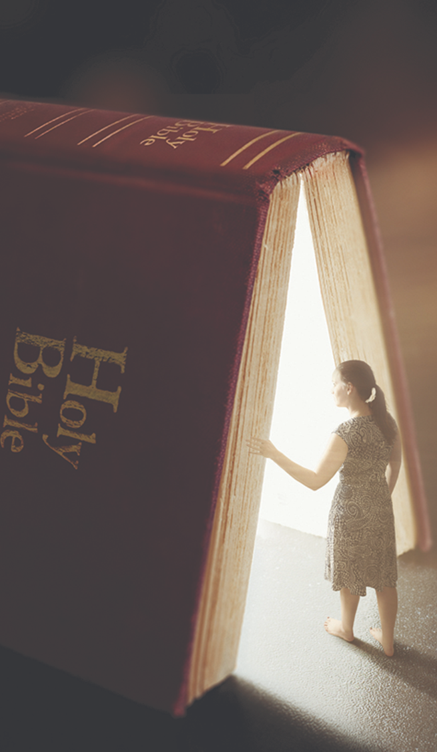

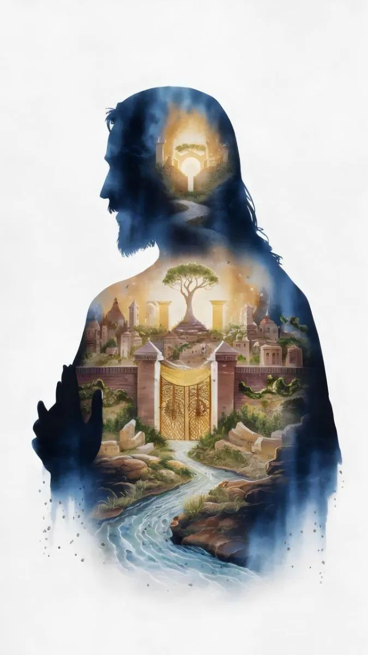
“أَمَّا أَنْتُمْ، فَاطْلُبُوا أَوَّلاً مَلَكُوتَ اللهِ وَبِرَّهُ، وَهَذِهِ كُلُّهَا تُزَادُ لَكُمْ. ”
متى 6: 33

Slide 3
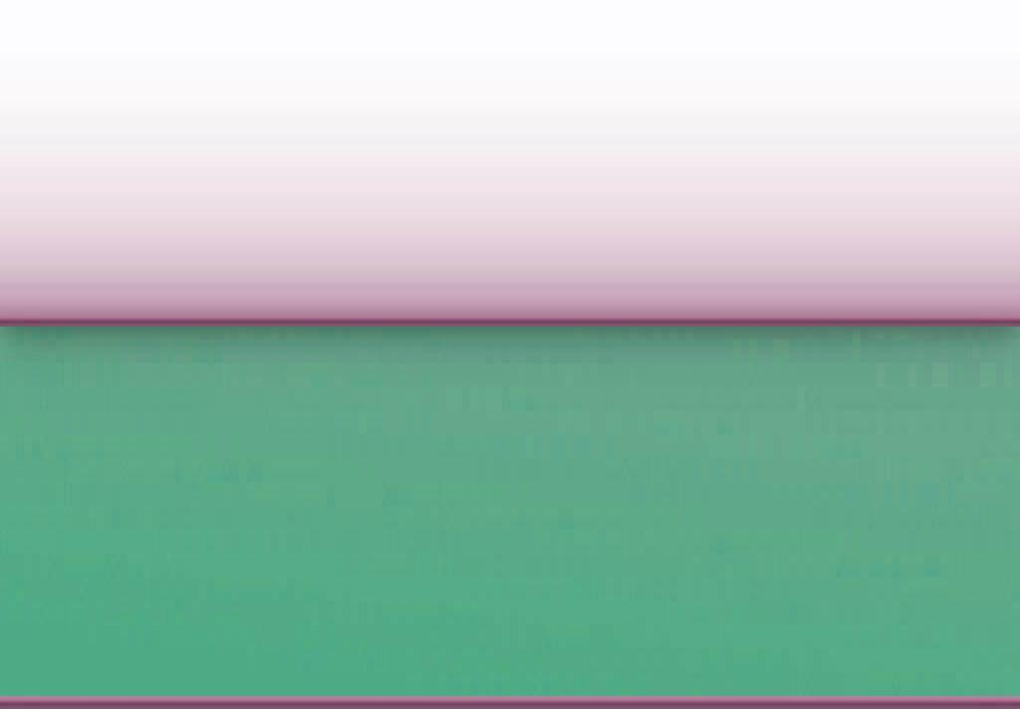
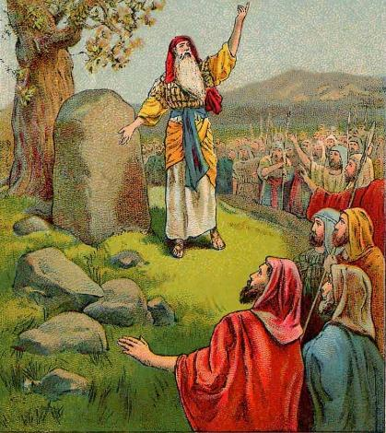
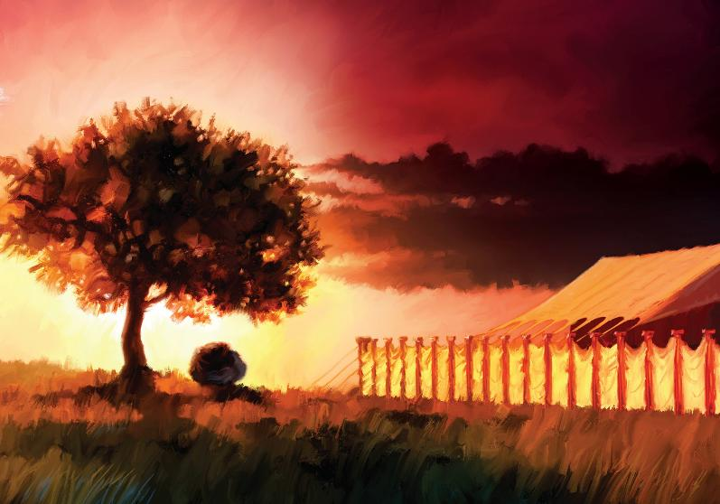








عند عبور الأردن بمعجزة ، أصيب جميع الملوك الكنعانيين بالرعب (يشوع 5: 1). تم إعداد الأرض للغزو الفوري.
ومع ذلك، لم تكن هذه أولوية إسرائيل. كان عليهم أولا أن يسعوا إلى الشركة مع الله.
في خضم الفتح ، قرروا أيضا أخذ قسط من الراحة ليعيدوا تكريس أنفسهم للرب في لقاء كبير بين جبال عيبال وجرزيم.
كادوا على الانتهاء من الفتح ، وحققوا معلما جديدا للعبادة: لقد بنوا الحرم في شيلوه.
العبادة قبل السيطرة:
تجديد العهد (يشوع 5: 1-9)
عيد الفصح الأول في كنعان (يشوع 5: 10-12)
العبادة بين الجبال:
مذبح للعبادة) يشوع 8: 30-31)
تذكر الناموس (يشوع 8: 32-35)
مكان خاص للعبادة:
إقامة المقدس (يشوع 18: 1)

Slide 4
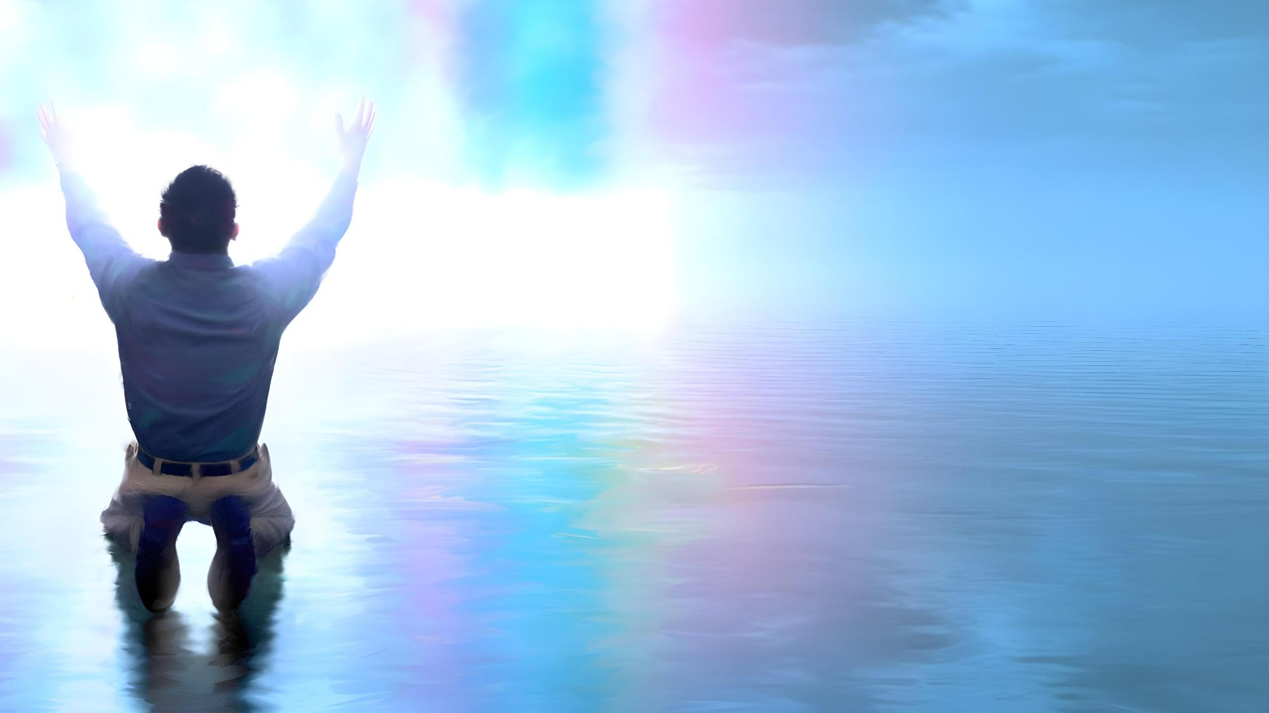
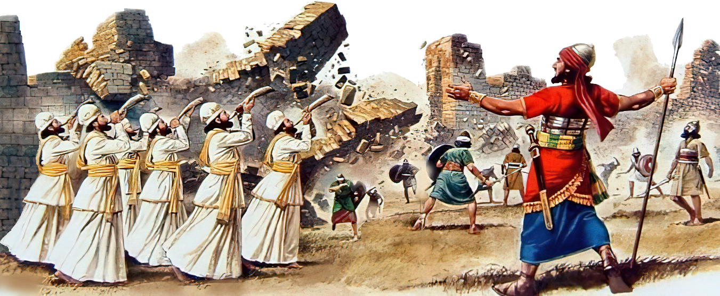
العبادة قبل السيطرة

Slide 5
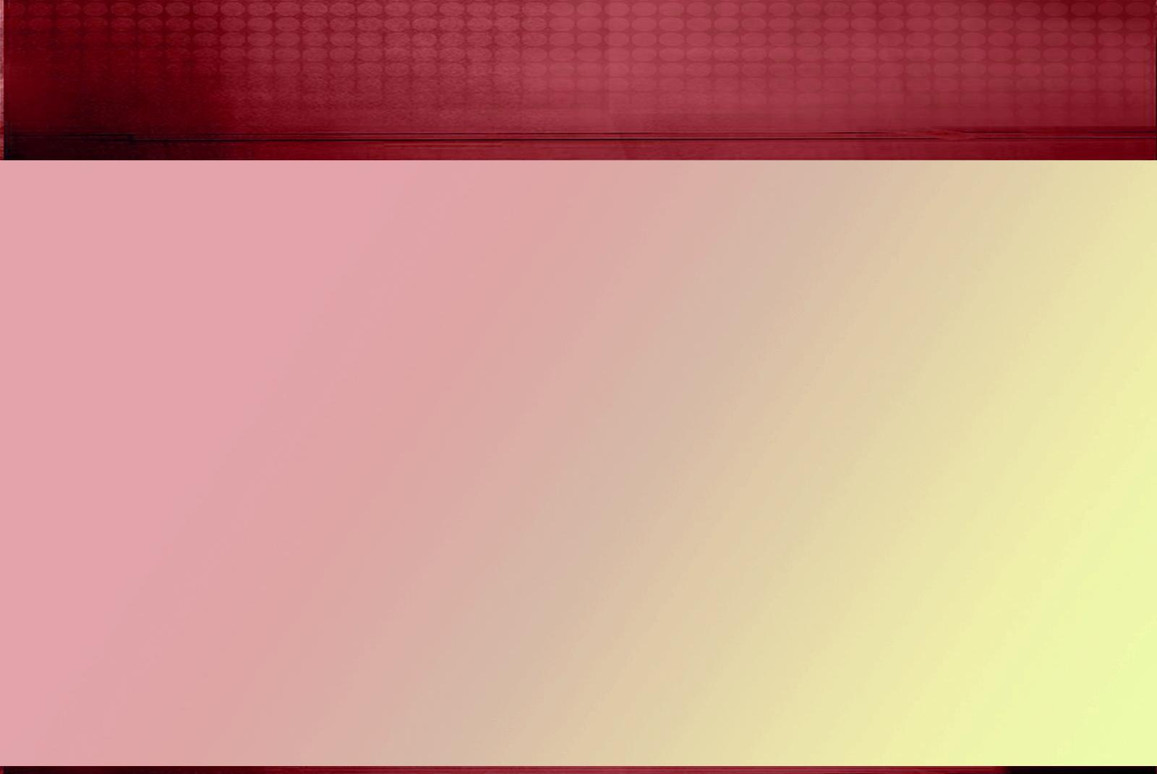
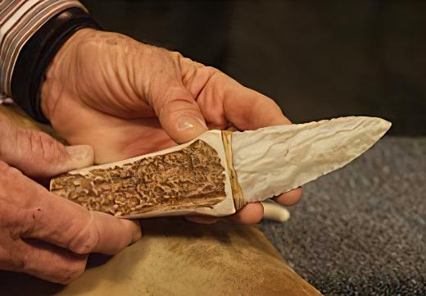

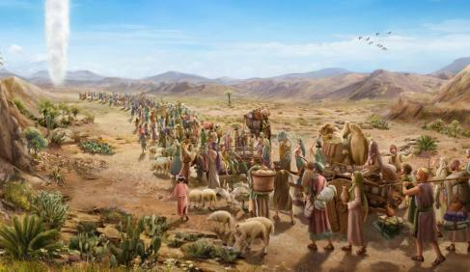
تجديد العهد
“وَقَالَ الرَّبُّ آنَئِذٍ لِيَشُوعَ: «اصْنَعْ لَكَ سَكَاكِينَ مِنْ حَجَرِ الصَّوَّانِ وَاخْتِنْ ذُكُورَ إِسْرَائِيلَ ثَانِيَةً»” (يشوع 5: 2 (
الْجِلْجَالَ هو الاسم الذي أطلق على معسكر إسرائيل ، مركز القيادة خلال الجزء الأول من الغزو. ما هي الأهمية التي أعطيت لهذا الاسم (يشوع 5: 9)؟
على الرغم من مرور أكثر من 40 عاما على مغادرتهم مصر ، إلا أن إسرائيل لم تدخل أرض الميعاد بعد. الآن ، كانت أقدامهم تدوس عليه. لقد حان الوقت لإزالة "لوم مصر" وتجديد العهد مع الله.
قبل تناول عيد الفصح الأول ، كان الذكور الإسرائيليون يختونون ، لأنه لا يمكن لأي شخص غير مختون أن يشارك فيه (خروج 12: 48). ولكن لأنهم رفضوا دخول كنعان في المرة الأولى، فقد كسر العهد، ولم يختن أي إسرائيلي في البرية (يشوع 5: 5).
لتجديد العهد ، كان من الضروري تكرار تلك العلامة المادية (تكوين 17: 10). وضع هذا الفعل ما هو مهم أولا. بالنسبة لنا، إنه مثال يجب اتباعه: "ولكن اطلبوا أولا ملكوته وبره، وكل هذه الأشياء ستعطى لكم أيضا". (متى 6: 33).

Slide 6

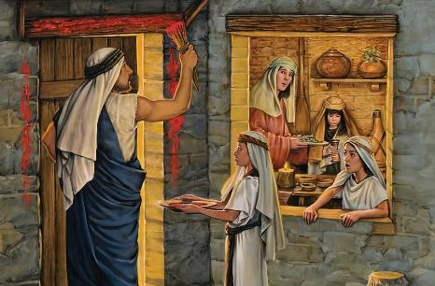
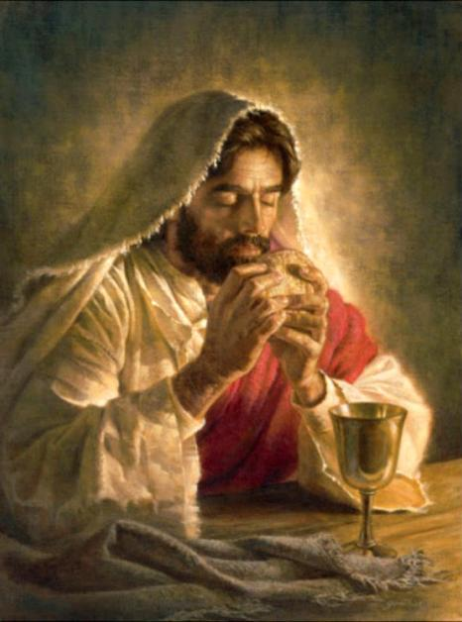
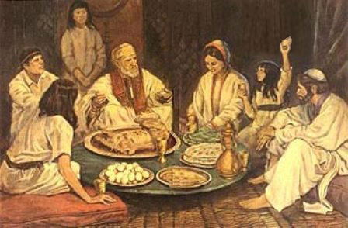
عيد الفصح الأول في كنعان
“وَفِيمَا كَانَ الإِسْرَائِيلِيُّونَ مُخَيِّمِينَ فِي الْجِلْجَالِ، فِي سُهُولِ أَرِيحَا، احْتَفَلُوا بِالْفِصْحِ فِي مَسَاءِ الْيَوْمِ الرَّابِعَ عَشَرَ مِنَ الشَّهْرِ. " (يشوع 5: 10)
من مصر إلى كنعان ، اتبعت إسرائيل عملية "شكلية" ، وكررت الأحداث بترتيب عكسي:
كنعان
الختان وعيد الفصح
عبور نهر الأردن
صحراء
عبور البحر الأحمر
الختان وعيد الفصح
مصر
كان عيد الفصح الأول رمزا للتحرر من مصر. كان عيد الفصح الثاني ، الذي احتفل به الجيل الجديد ، رمزا للاستحواذ على أرض الميعاد.
قبل وقت قصير من صلبه ، أعطى يسوع هذه الطقوس معنى جديدا ، برموز جديدة: أصبح الحمل خبزا ، والدم أصبح خمرا.
إنها الآن رموز لجسد ودم فادينا، الذي أخرجنا من مصر (أي من خطايانا)، ويأخذنا إلى أرض الميعاد (1 كورنثوس 11: 23-26).

Slide 7

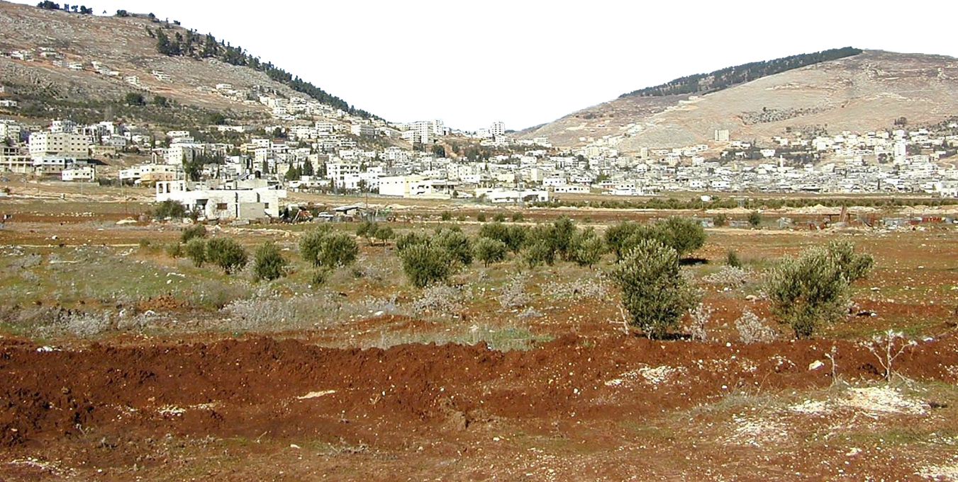
العبادة بين الجبال

Slide 8
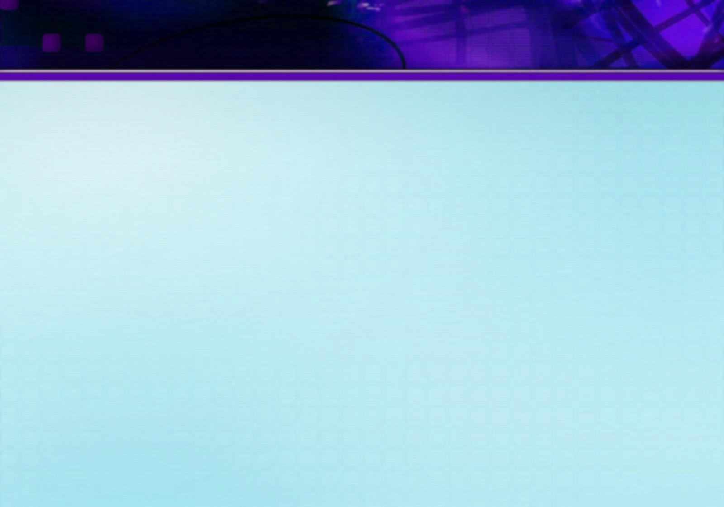
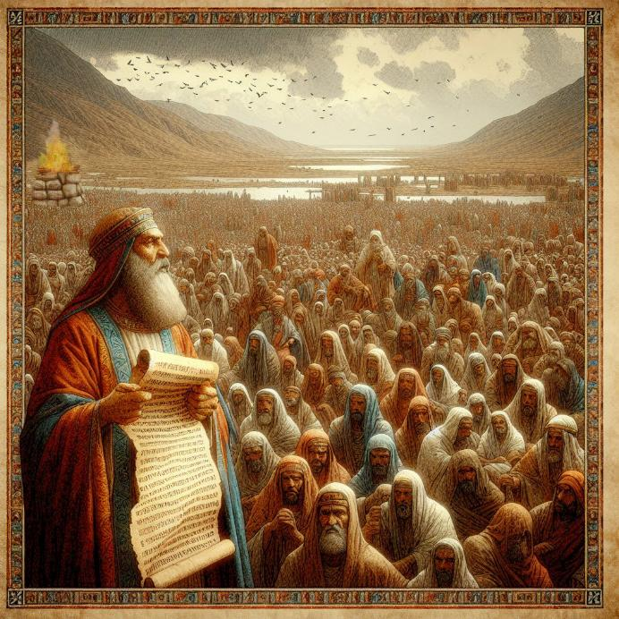
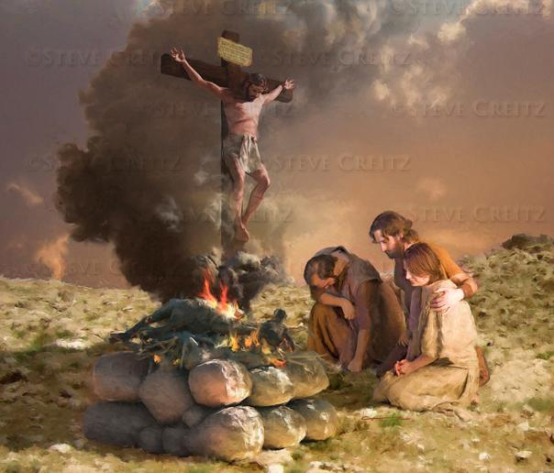
مذبح للعبادة
“حِينَئِذٍ بَنَى يَشُوعُ مَذْبَحاً لِلرَّبِّ إِلَهِ إِسْرَائِيلَ فِي جَبَلِ عِيبَالَ.” (يشوع 30:8)
كان موسى قد أمر ببناء مذبح عند دخوله كنعان ، وأن يبنى مذبحا على جبل عيبال ، وأن يمنح التسبيح لله (تثنية 27: 5-7). لماذا على جبل عِيبَالَ وليس على جِرِزِّيمَ؟
كان كل من المذبح والقوانين التي كانت ستكتب على نصب تذكاري وتقرأ للناس مرتبطة بالبركات واللعنات. (تثنية 27: 12-13). نطقت البركة على جِرِزِّيمَ ، واللعنة على عِيبَالَ.
صار يسوع لعنة بالنسبة لنا، حتى نحصل على البركة (غلاطية 3: 13-14). هذا المذبح هو، بالنسبة لنا، صورة واضحة لذبيحة يسوع نيابة عنا.
في خضم الغزو ، سعت إسرائيل إلى لحظة لتكريس نفسها لله. هذه دعوة لنا لتقليد مثالهم، وإعادة تكريس أنفسنا لله، ليس فقط بشكل فردي، ولكن أيضا كشعب الله المختار.

Slide 9

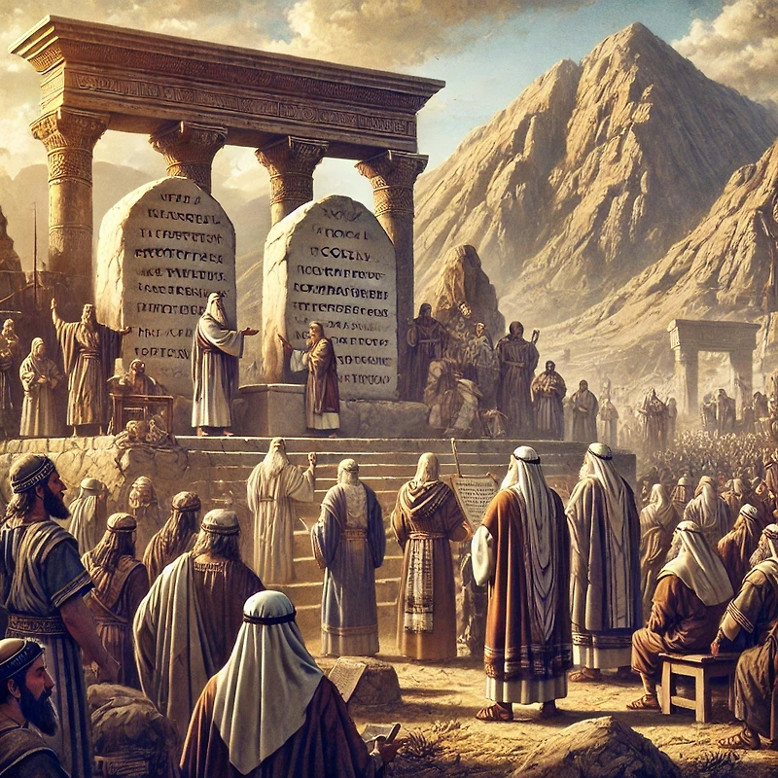
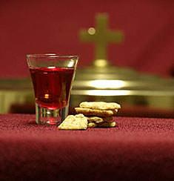
تذكر القانون
“وَعَلَى مَرْأَى مِنْ بَنِي إِسْرَائِيَل نَقَشَ يَشُوعُ عَلَى حِجَارَةِ الْمَذْبَحِ نُسْخَةً مِنْ شَرِيعَةِ مُوسَى الَّتِي كَانَ مُوسَى قَدْ أَمْلاهَا عَلَيْهِ " (يشوع 8: 32)
بعد بناء المذبح على جبل عيبال ، أقام يشوع بعض الحجارة ولصقها بالجير. ثم كتب عليهم نسخة من الناموس [تثنية، التي تضمنت الوصايا العشر والقوانين المختلفة، إلى جانب البركات واللعنات] (يشوع 8: 32؛ تثنية 27: 2-3).
أخيرا ، قرأت الشريعة للناس ، مقسمة إلى قسمين - واحد على كل جانب جبل (يشوع 8: 33-35). وهكذا تجدد العهد بين الله وشعبه.
هذه دعوة لنا أيضا. بصفتنا شعب الله المتبقي، يجب أن نجدد عهدنا معه بشكل دوري، ونتذكر كيف قادنا إلى هذا الحد والبركات التي منحنا إياها.
بالإضافة إلى تجديدنا الشخصي، توفر لنا المناولة المقدسة أيضا تلك اللحظة الخاصة من التجديد كشعب الله.

Slide 10
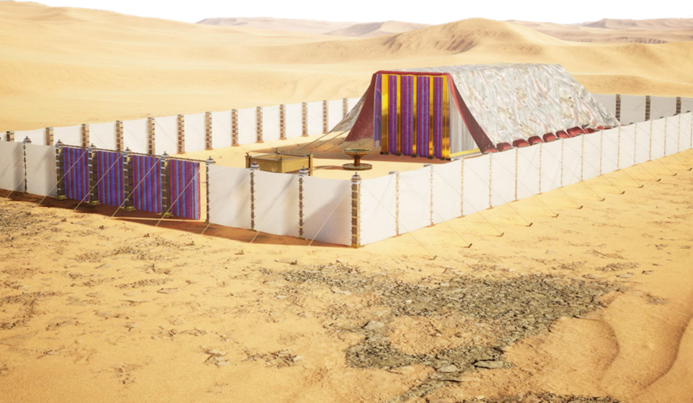
مكان خاص للعبادة

Slide 11
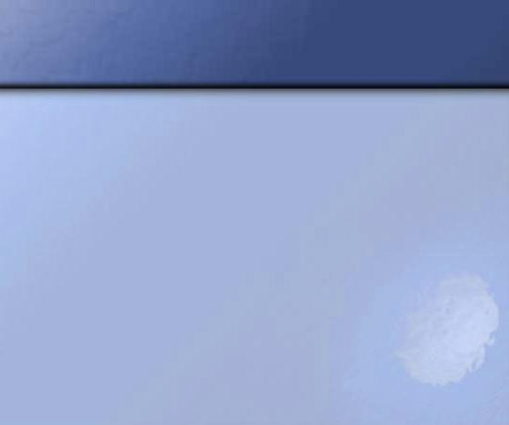
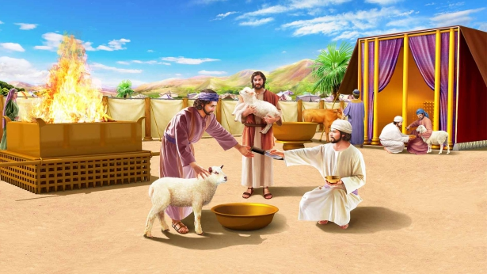
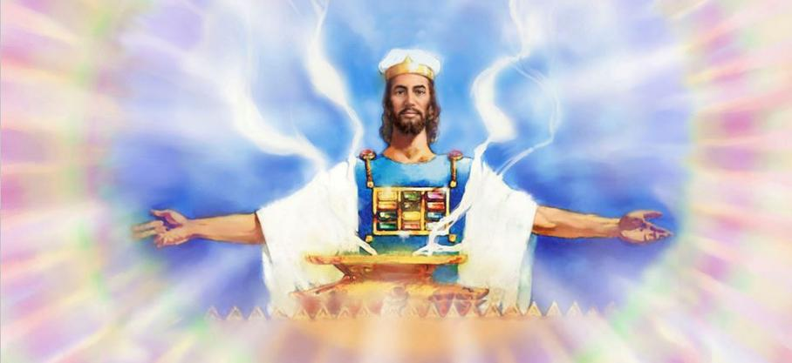
إِقَامَةُ الْمَقْدِس
“وَبَعْدَ أَنْ تَمَّ اسْتِيلاءُ الإِسْرَائِيلِيِّينَ عَلَى الأَرْضِ اجْتَمَعُوا فِي شِيلُوهَ، حَيْثُ نَصَبُوا خَيْمَةَ الاجْتِمَاعِ.” (يشوع 18: 1)
كانت الأرض قد أخضعتها إسرائيل. تم تقسيم الأراضي بين أبرز القبائل ، على الرغم من أن سبع قبائل لم تتلق نصيبها بعد. كان من المقرر إرسال محاربي روبن وجاد ونصف سبط منسى إلى ممتلكاتهم وراء نهر الأردن.
قبل انفصال القبائل ، تم تنفيذ عمل خاص وأساسي: إقامة خيمة الاجتماع )الْمَقْدِس(، مركز عبادة إسرائيل (يشوع 18: 1).
كان الْمَقْدِس ، باعتباره مسكن الله المرئي ، نقطة الوحدة حيث اتحد الجميع في العبادة. بدون حضور الله ، كانت امتلاك الأرض بلا معنى.
اليوم، عندما لا يزال هناك عمالقة حديثون وما بعد الحداثة يجب التغلب عليهم، من المهم للغاية أن نركز انتباهنا على الْمَقْدِس السماوي، حيث يتشفع يسوع من أجلنا.

Slide 12
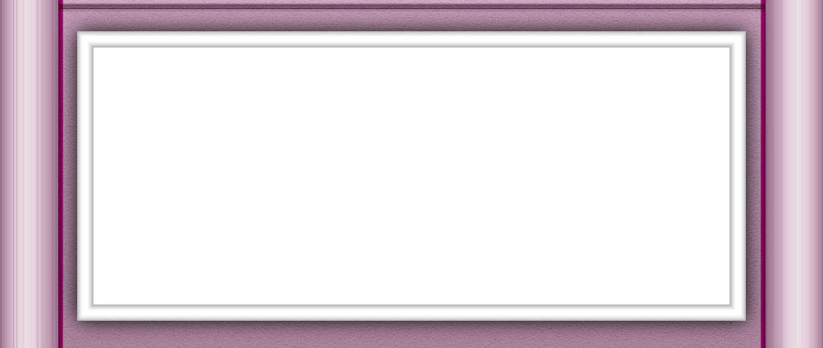
"لم يمر أسابيع عديدة منذ أن أعطى موسى سفر التثنية بأكمله في خطابات للشعب ، ومع ذلك الآن قرأ يشوع الناموس مرة أخرى." ليس رجال إسرائيل وحدهم ، ولكن "جميع النساء والصغار" استمعوا إلى قراءة الشريعة. لأنه كان من المهم أيضا أن يعرفوا ويقومون بواجبهم. […] كل فصل وكل آية من الكتاب المقدس هي اتصال من الله إلى البشر. يجب أن نربط تعاليمه كعلامات على أيدينا وكواجهات بين أعيننا. إذا تمت دراستها وطاعتها ، فإنها ستقود شعب الله ، كما كان يقود بني إسرائيل ، بعمود السحاب في النهار وعمود النار في الليل.
EGW (Patriarchs and Prophets, pp. 500-504)

